Slide 1



TRƯỜNG TIỂU HỌC GIANG BIÊN
CHÀO MỪNG QUÝ THẦY CÔ
VỀ DỰ GIỜ THĂM LỚP
Môn Toán lớp 3
BÀI 46: MI – LI – LÍT (Tiết 1)

Slide 2
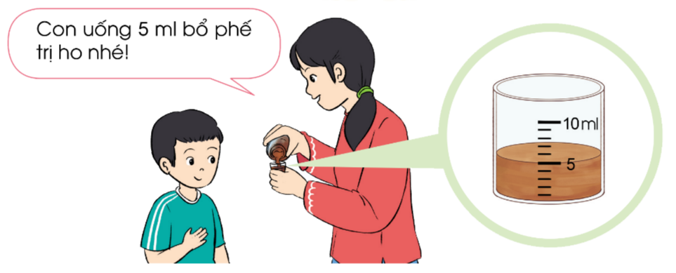
Thứ……ngày…..tháng…..năm…….
TOÁN
Bài 46: MI – LI - LÍT.

Slide 3
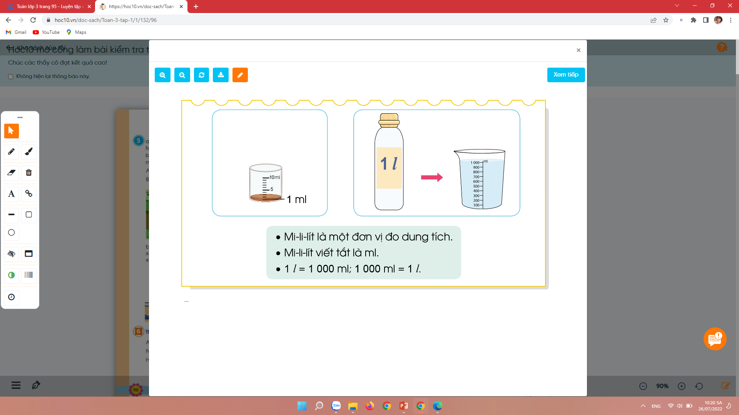
Thứ……ngày…..tháng…..năm…….
TOÁN
Bài 46: MI – LI - LÍT.

Slide 4
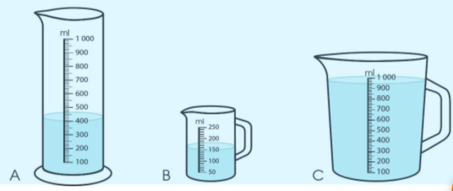
Thứ……ngày…..tháng…..năm…….
TOÁN
Bài 46: MI – LI - LÍT.
1
Mỗi bình sau đang chứa bao nhiêu mi – li – lít nước?
Bình A chứa 400 ml nước.
Bình B chứa 150 ml nước.
Bình C chứa 950 ml nước.

Slide 5
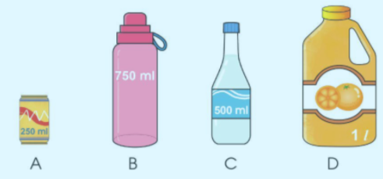
Thứ……ngày…..tháng…..năm…….
TOÁN
Bài 46: MI – LI - LÍT.
2
a) Đọc số đo ghi trên các đồ vật sau với đơn vị là mi-li-lít:
A. 250 ml
Hai trăm năm mươi mi-li-lít.
B. 750 ml
Bảy trăm năm mươi mi-li-lít.
C. 500 ml
Năm trăm mi-li-lít
D. 1ℓ
Một lít

Slide 6
Thứ……ngày…..tháng…..năm…….
TOÁN
Bài 46: MI – LI - LÍT.
2
b) So sánh các số đo rồi sắp xếp thứ tự từ bé đến lớn.
Đổi 1l = 1000 ml
Ta có:
250 ml < 500 ml < 750 ml < 1 000 ml
Vậy các số đo theo thứ tự từ bé đến lớn là: 250 ml, 500 ml, 750 ml, 1l
Lon nước, chai thủy tinh, phích nước, can nước cam

Slide 7

XIN CHÂN THÀNH CẢM ƠN
QUÝ THẦY CÔ GIÁO VÀ CÁC EM

